Slide 1
Konvolúciós neuronhálók
Marton Tamás és Könczey Hunor
Sapientai EMTE Marosvásárhely
2019

Slide 2
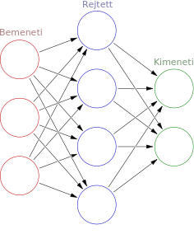
Egy általános neurális háló
Emlékeztető
Bementi réteg: módosítatlanul továbbítja a bemenetként átadott adatot a hálózat többi részének.
Rejtett rétegek: a bemenet és a kimenet között helyezkednek el, feladatuk az információ transzformációja, kódolása, illetve absztrakciók, köztes reprezentációk létrehozása.
Kimeneti réteg: A kimeneti függvényt és a kimeneti neuronok számát az adott probléma jellege határozza meg.

Slide 3
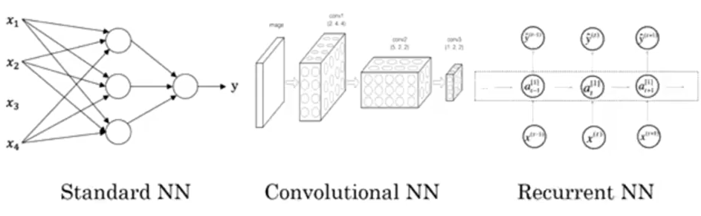
Neurális hálózat típusok

Slide 4
Konvolúciós neurális hálózatok

Slide 5

A Konvolúciós eljárás
Mi is az a konvolúció?
A konvolúció matematikai eljárás, mely legáltalánosabb formájában két valós paraméterezésű függvény közötti eljárás:
[$s\left(t\right)=\int{x\left(a\right)ω\left(t−a\right)ⅆa]}$ vagyis [s$\left(t\right)=\left(x∗w\right)\left(t\right)]$
Ebből adódóan egy dimenzióra a konvolúció képlete: $\sum_{a=−∞}^{∞}{x}\left(a\right)ω\left(t−a\right)$
A konvolúciós eljárást azonban érdemesebb két dimenziós objektumokra például képekre alkalmazni. Ennek képlete:
$\sum{\sum{I\left(m,n\right)K_{\left(i−m,j−n\right)}}}$ ahol I az image és K a kernel.
Erre a függvényre érvényesül az asszociativitás [A * (B * C) = (A * B) * C]

Slide 6
Példa a konvolúcióra

